Slide 1

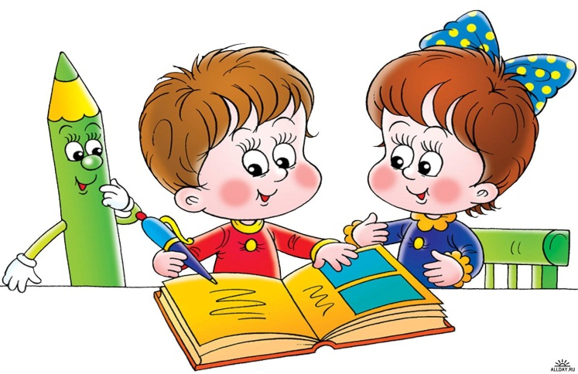
М.Әуезов мектеп-гимназиясы
Ағылшын тілі пәні
Тақырыбы: Сын есімнің салыстырмалы және күшейтпелі шырайлары
Сыныбы: 7«А»

Slide 2
Comparative and Superlative forms of Adjective

Slide 3
Ынтымақтастық жағымды ортаны орнату
1 минут ішінде өзіңіздің жаныңыздағы адамға бүгінгі күнге жақсы тілек немесе комплимент айтуыңыз керек.
Тапсырма :
Жаныңыздағы адамға жұмсақ ойыншықты ұсыну арқылы жасауға болады.Бүгінгі күнге сәттілік тілеп,бір-бірлеріңізге қуаныш сыйлағыңыз келеді, оны қалай жасар едіңіз?
Іске сәт!

Slide 4
ТОПҚА БӨЛІНУ
Топ ұстанымы
Бір-бірінің пікіріне сыйластықпен қарайды.
-сабаққа кешікпеу;
-басқаның пікірін сыйлау;
-уақытқа бағыну, регламент сақтау;
-тапсырмаларды тиянақты орындау;

Slide 5

) What Color is the Sky_ children_s song 空は何色？のうた.mp4
What Color is the Sky

Slide 6

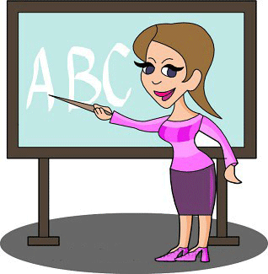
HOMEWORK
EXERCISE 2 PAGE 28
READ AND ANSWER

Slide 7


Топтық жұмыс
Постер қорғау
“Ережені кім қалай түсіндіреді ?”

Slide 8

Graphic quiz.
1.What is the name of the highest mountain in Asia? 2.Dorothy is the youngest in your family. 3.I met my best friend yesterday. 4.My book is better than yours. 5.There are more books on the shelf. 6. A ford is a good car. 7.Supermarkets are bigger than corner stores. 8.That is the best film I have seen.
9.The damage could be worse than we expect. 10.Your work is the worst in class.

Slide 9
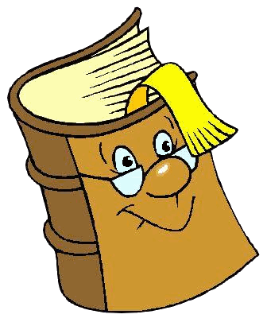

MESSAGES 3,2

Slide 10

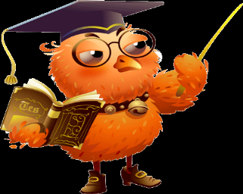

рефлексия
Бүгін мен білдім.............
Маған қызықты болды..............
Қиын болды.....................
Мен түсіндім...................
Енді менің қолымнан келеді.........
Мен сезіндім....................
Мен үйрендім..................
Мені таң қалдырды.........
Мен жасап көремін.........
Ашық сабақ маған....................

Slide 11


Good bye!

